Slide 1
Трансформеры

Slide 2
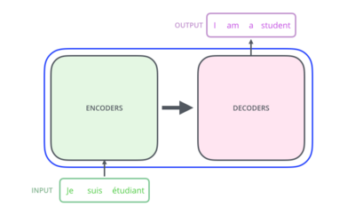
Отличие от автоэнкодера
Автокодировщик: сжатие и восстановление данных (обучение представлений), даление шума с изображений, аномалия детекция, сжатие данных. Энкодер сжимает вход в вектор скрытого пространства (latent vector).
Декодер по этому вектору восстанавливает вход.
Архитектура может быть на базе CNN, RNN, или даже трансформера.
Трасформер: обработка последовательностей: перевод, генерация текста, Q&A и др. Использует механизм внимания (self-attention).
Полностью основан на слоях внимания, без RNN/CNN.
Состоит из энкодера и декодера, но их реализация и логика сильно отличаются от классического автокодировщика. Проблема параллельного выполнения вычислений

Slide 3
Трансформер
Трансформер — это поставленные друг за другом модели внимания, которые позволяют исходную последовательность векторов перевести в новую последовательность векторов, которые кодируют информацию о контексте каждого элемента. Трансформер-кодировщик переводит исходные векторы в скрытые, которые правильно сохраняют в себе информацию о контексте каждого элемента. Далее трансформер-декодировщик декодирует результат кодировщика в новую последовательность, которая состоит из эмбедингов элементов выходного языка. После по эмбедингам генерируются сами итоговые элементы с помощью вероятностной языковой модели.

Slide 4
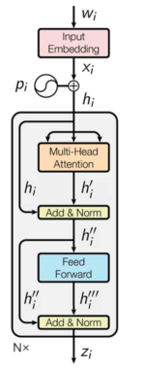
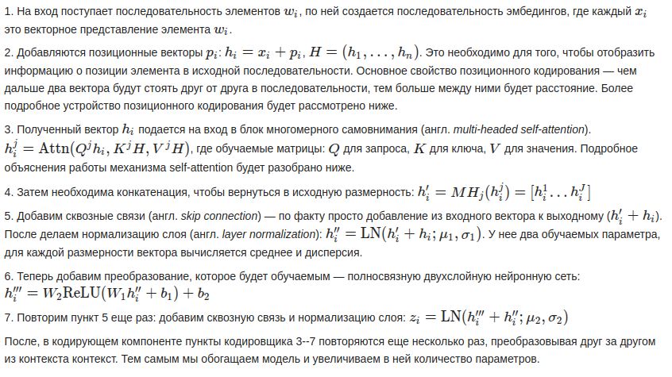
Архитектура трасформера-кодировщика

Slide 5
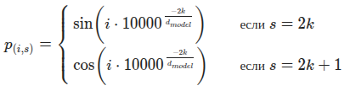
Позиционное кодирование
Так как в архитектуре трансформер обработка последовательности заменяется на обработку множества мы теряем информацию о порядке элементов последовательности. Позиции элементов i кодируются векторами pi, i=1,2,...,n, так, что чем больше |i−j|, тем больше ||pi−pj||, и n не ограничено

Slide 6

Self-attention
Выявление закономерности между входными данными.
Для каждого элемента xi получать обучаемым преобразованием три вектора:
Запрос (query) qi=Qxi
Ключ (key) ki=Kxi
Значение (value) vi=Vxi
Векторы qi и ki - для определения важности элемента xj для элемента xi. : мы берем kj (вектор ключа элемента xj) и умножаем на qi (вектор запроса элемента xi). Так мы скалярно перемножаем вектор запроса на все векторы ключей, тем самым понимаем, насколько каждый входной элемент нам нужен, чтобы пересчитать вектор элемента xi.
Далее считаем важность элемента xj для кодирования элемента xi, где d — размерность векторов qi и kj, а n — число элементов во входной последовательности.
Таким образом, новое представление элемента xi считаем как взвешенную сумму векторов значения:
— входные векторы.

Slide 7
Multi-headed self-attention
Слой внимания снабжается множеством «подпространств представлений» (англ. representation subspaces). Теперь у нас есть не один, а множество наборов матриц запроса/ключа/значения. Каждый из этих наборов создается случайным образом. Далее после обучения каждый набор используется для отображения входящих векторов в разных подпространствах представлений. Также появляется способность модели фокусироваться на разных аспектах входной информации.
То есть параллельно независимо несколько раз делаем attention. Потом результат каждого attention по элементам конкатенируем, затем сжимаем получившуюся матрицу и получаем для каждого элемента свой вектор той же размерности.

Slide 8
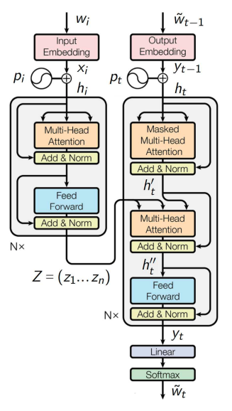
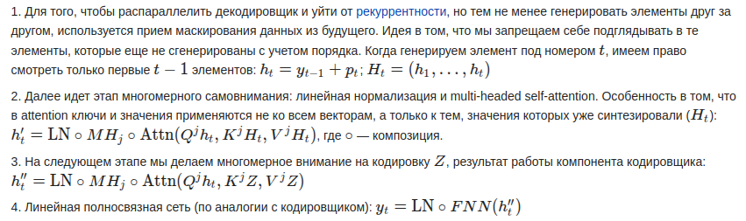
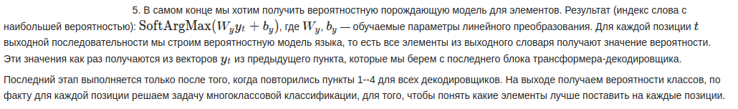
Архитектура трасформера-декодировщика
Дополнительно имеется attention к вектору, который получен из последнего блока кодирующего компонента. Компонент декодировщика тоже многослойный и каждому блоку компонента на вход подается вектор именно с последнего блока кодирующего компонента.

Slide 9
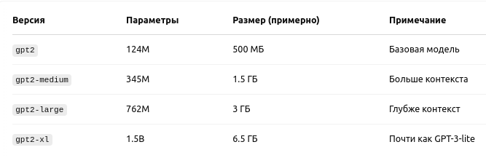
GPT-2
GPT-2 (Generative Pretrained Transformer 2) — это языковая модель, созданная компанией OpenAI в 2019 году. Она основана на архитектуре трансформеров (Transformer decoder), и её задача — генерация связного текста по начальной подсказке.
GPT-2 (Generative Pretrained Transformer 2) — это языковая модель, созданная компанией OpenAI в 2019 году. Она основана на архитектуре трансформеров (Transformer decoder), и её задача — генерация связного текста по начальной подсказке.
Продолжать текст (в стиле автора)
Отвечать на вопросы
Переводить (с ограничениями)
Писать рассказы, стихи, диалоги
Делать резюме и переформулировки (при дообучении)

